Slide 1
Práctica
Contador ascendente de 2 bit

Slide 2
Objetivos:
El alumno aprenderá que es un contador
El alumno aprenderá a diseñar un contador ascendente y descendente mediante los flip flop

Slide 3
Que es un contador
Un contador es un circuito digital capaz de contar sucesos electrónicos, tales como impulsos, avanzando a través de una secuencia de estados binarios.
Contador síncrono es un tipo de contador en el que todas las etapas utilizan el mismo impulso de reloj.

Slide 4
Procedimiento para un contador de 2 bit
Para diseñar un contador descendente de 2 bit debemos de seguir los siguientes pasos:
1.- Asignación de estados, necesitaremos 2 fil-flop dado que tenemos
2 variables por lo que son 4 combinaciones o sea 4 estados de transición, por lo cual contara del 0 al 3.
2.- Después se realizara el diagrama de transición

Slide 5
Diagrama de transición
Edo. 0
00
Q1Q0
Edo. 1
01
Q1Q0
Edo. 2
10
Q1Q0
Edo. 3
11
Q1Q0

Slide 6
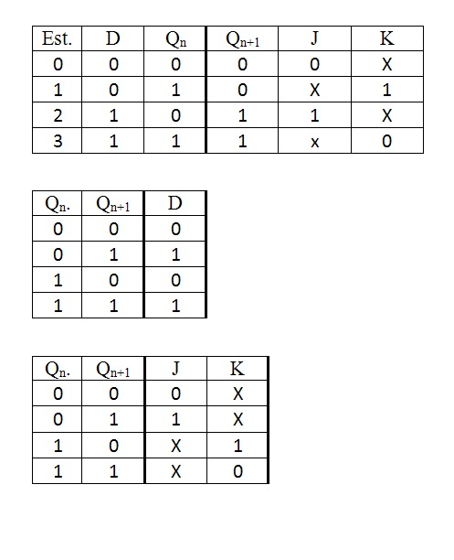
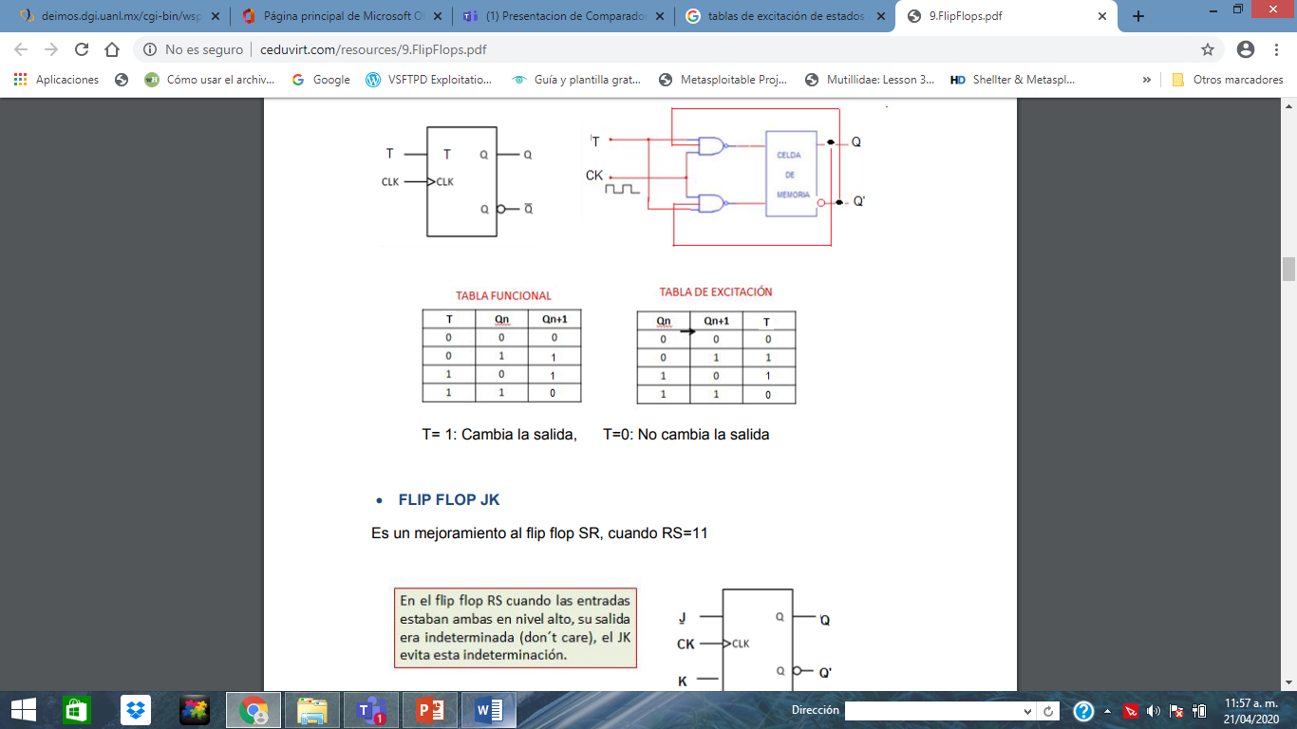
3.- Seleccionar el flip-flop a utilizar
FF T FF D FF JK FF SR
4.- Tabla de estados de los Flip-Flop

Slide 7
5.- Con la elección del FF T empezamos a obtener la tabla de estados
6.- Obtener los valores de T1 yT0 de acuerdo a la tabla de estados
Edo. presente | Edo. futuro | Entrada
Qn | Qn+1 | T
0 | 0 | 0
0 | 1 | 1
1 | 0 | 1
1 | 1 | 0
 | Presente. |  | Futuro |  | Entradas
m | Q1 | Q0 | Q1 | Q0 | T1 | T0
0 | 0 | 0 | 1 | 1 | 1 | 1
1 | 0 | 1 | 0 | 0 | 0 | 1
2 | 1 | 0 | 0 | 1 | 1 | 1
3 | 1 | 1 | 1 | 0 | 0 | 1
 | Presente. |  | Futuro |  | Entradas
m | Q1 | Q0 | Q1 | Q0 | T1 | T0
0 | 0 | 0 | 1 | 1 | 1 | 1
1 | 0 | 1 | 0 | 0 | 0 | 1
2 | 1 | 0 | 0 | 1 | 1 | 1
3 | 1 | 1 | 1 | 0 | 0 | 1
T1 = Q0’ T0 = “1” = 5v

Slide 8
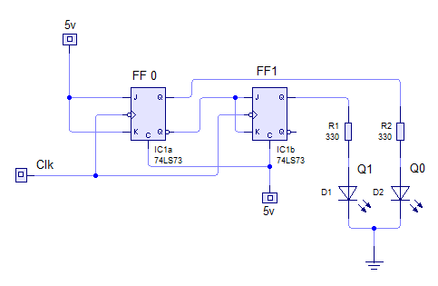
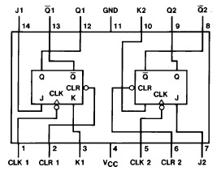
Elaborar el diagrama esquemático
Flip Flop SN74LS73
Como el CI 7473 consta de 2 flip flop utilizamos solo 1

Slide 9
¿Preguntas?

Slide 10
GRACIAS

